Slide 1
數值模擬輔助物理教學經驗分享
國立東華大學物理學系葉旺奇
2024/05/11 實作平台年會

Slide 2
緣起
為何想融入數值模擬？
關鍵點？
如何開始？

Slide 3
為何想融入數值模擬？
我校學生不善於考試
學生對於代數從感到困難到感到厭煩之後變成麻木
  上課越來越少人聽講
  一年比一年明顯
  強迫學生課堂發問，學生抗議
  盡力將代數表達得更為仔細清晰，
  反效果！幾乎到達九成以上不聽課的地步

Slide 4
怎麼辦？
放棄舊模式
尋找”新”模式

Slide 5
別人怎麼做？
有人說以分組討論即時報告的方式授課，效果不錯
有人說課堂演示，效果不錯
有人說動手實作，效果不錯
有人說用電腦數值模擬的方式授課，效果不錯
有人說 ……效果不錯

Slide 6
我要怎麼做？
猶豫，因為
  不熟悉這些方式，沒經驗
  沒看見結果，都是聽說

Slide 7
關鍵點
2014 年接觸到高中生的 IYPT 競賽，驚訝於高中生的表現如此突出
  此競賽包含理論探究、動手實作、結果報告、相互討論
  決定嘗試，從暑修班開始，但要簡化，實作不容易，所以只做報告與討論
2016 年聽到台灣大學石明豐教授演講，看到大一學生可以做到頗為深入的數值模擬
  決定在當年暑修班嘗試數值模擬

Slide 8
初試
2016 暑期普通物理（一）課程中
代數相關的內容全部改成數值模擬。

Slide 9
如何評量
做報告，由教師進行評量，包含
  模擬結果是否正確
  報告是否合乎科學要求
模擬結果與報告得分各介於 1～10
期中作業均為個人作業，每位學生都得進行
期末作業則可以（建議）多人合作

Slide 10
相關內容？
3D 動畫、數據圖
微分方程數值解（4階 Runge-Kutta）
球座標積分（電場）
圓柱座標積分（磁場）

Slide 11
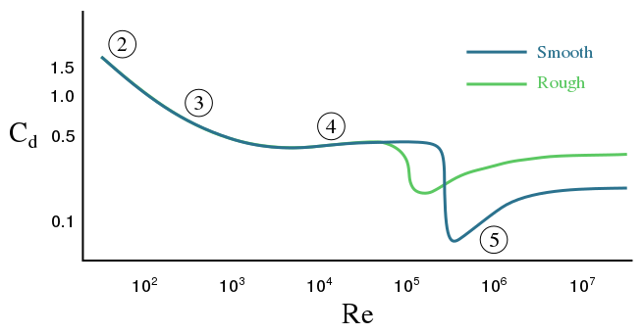
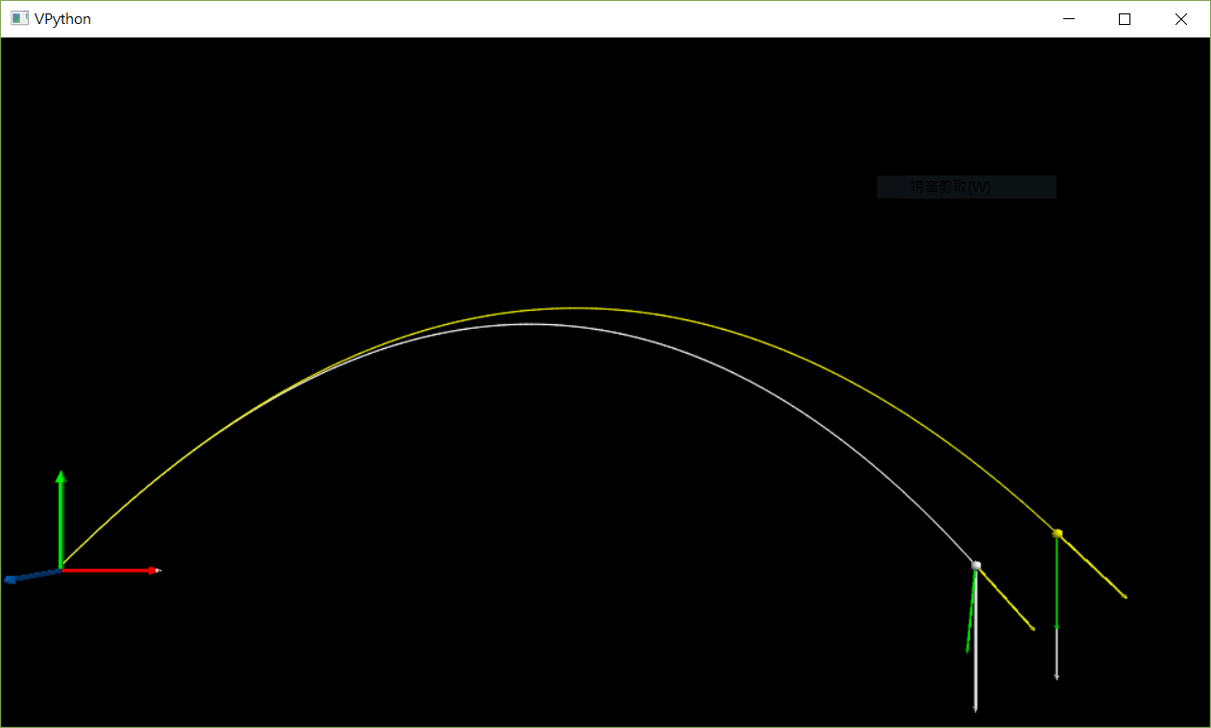
教學案例
空氣阻力計算
  讓學生先尋找可用的公式，先讓學生自己決定用哪一個
  做出來之後和學生討論結果，問學生代入的數值（質量、尺寸、常數等）
  讓學生發現不合理之處，就會開始思考
https://en.wikipedia.org/wiki/Drag_(physics)#/media/File:Drag_coefficient_on_a_sphere_vs._Reynolds_number_-_main_trends.svg

Slide 12
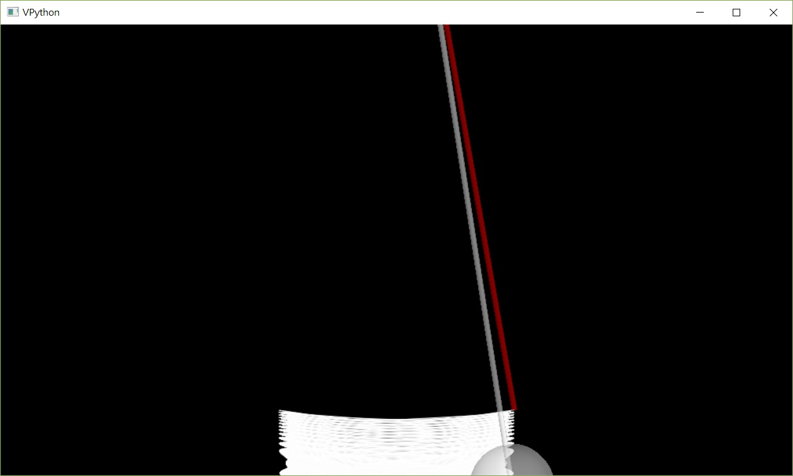
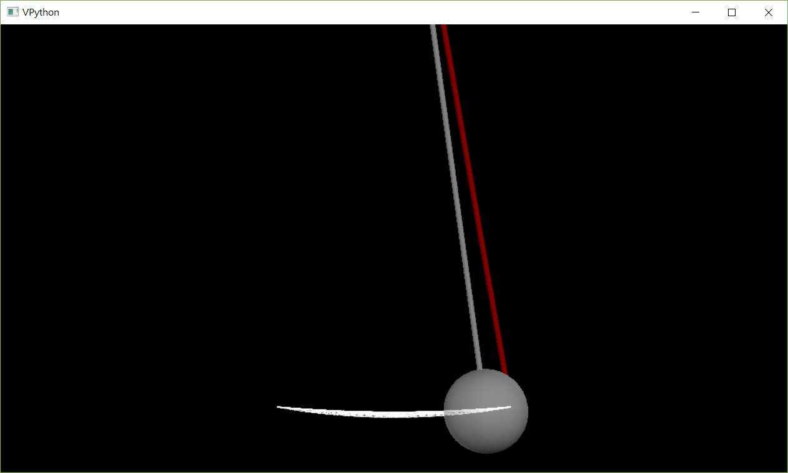
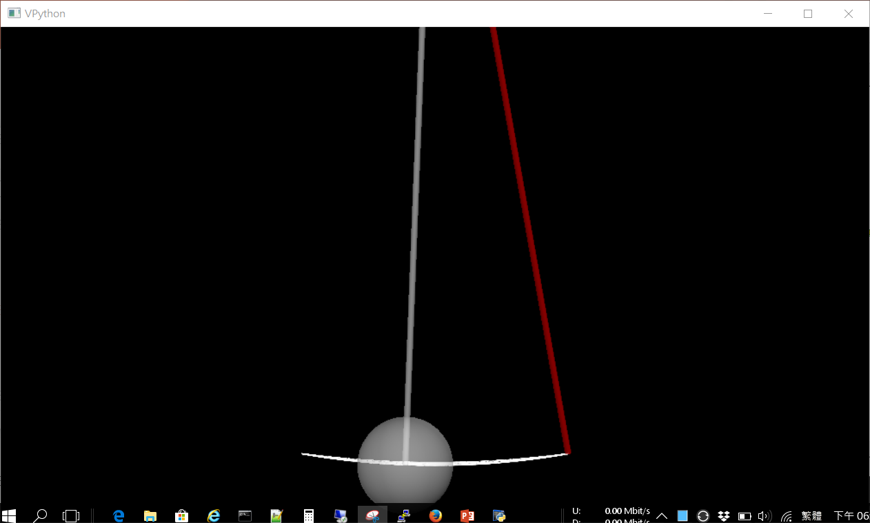
教學案例
Runge-Kutta 方法
  只講概念，不談公式如何推導
  大部分學生都能理解概念，部分學生很快可以做出來
  之後的作業要求必須使用 Runge-Kutta 方法，第一次做不出來的學生後來也可以做出來
左：Euler 方法（3D 向量）。中：RK4 方法（3D 向量）。右：Euler 方法（1D 純量）。累積計算次數約 6 萬次。

Slide 13
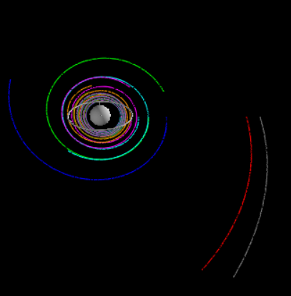
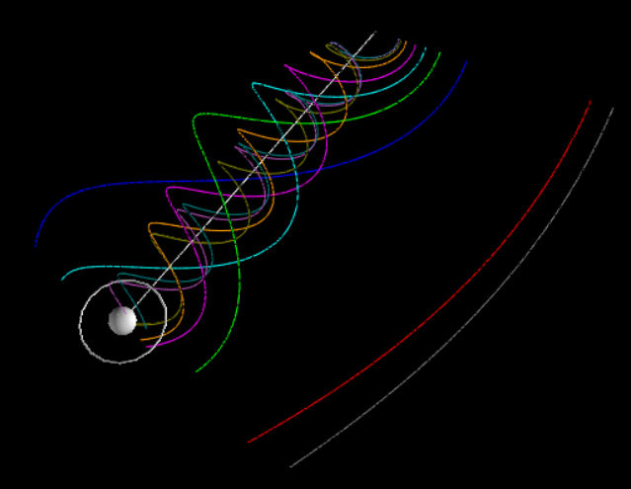
教學案例
代入真實數據 – 太陽系
  真實大小、質量、距離、速率、角度
    軌道速率公式、軌道傾角……
  計算單一行星運行軌道
  檢驗正確性 – 近日點、遠日點、週期……
  計算多行星+衛星之運行軌道

Slide 14
效果？
開始時八成學生表示沒有寫程式經驗
絕大部分學生可以，少部分學生無法，在第一週完成第一個作業
  無法如期完成的學生也要讓他們得到部分分數，給他們機會加強，通常會願意
  有程式經驗的學生可以很快完成作業，可以鼓勵他們多做，通常會願意
結束時有 6 ～ 7成學生很積極在學習（包含程式與物理）

Slide 15
優缺點？
缺點
  缺少代數推導練習
  缺少抽象概念思考練習
  物理內容不夠多
  無法幫助學生應付現在的考試

Slide 16
優缺點？
優點
  學生可以掌握一項實用的工具／技能
  學生會相信【自己可以做到】，學習動機提昇
  單項主題較為深入
        許多狀況必須將物理觀念及代數細節弄清楚才做得出來
  可以做較實際的問題
        很容易包含空氣阻力、摩擦力等手算代數常忽略，但確實會影響運動的因素。

Slide 17
效果？
電腦數值模擬可以讓學生自行確認物理概念是否正確，激發學習興趣，提高學習效果。
對於理工科學生，特別是對代數掌握較差的學生，應該是有很大幫助的。

Slide 18
效果？
完全放任學生自學需要更長時間才有明顯效果，可能是學生自學經驗不足之故。要在短時間內有效，教師必須給予適度引導。
考試成績好的學生未必喜歡或者擅長，不必勉強此類學生改變學習方式。

Slide 19
開發動畫版教案
簡單、實際
抄襲、練習
確認、驗證
以文字教案進行兩、三年之後，開始開發動畫版教案

Slide 20
動畫版教案開發
2014-2015 知道台大物理石明豐老師、高英哲老師，中興物理張明強老師等人在一般物理課程裏引入數值計算，皆以 Python 語言為媒介，成效頗佳。
  個人頗為認同，但猶豫是否跟進，因為不會 Python 語言。
2016 暑假開始，在暑修普通物理課試行，將近七成學生非常認真學習。
  尚未開發教案，每天思考明天上課的教案內容。
  第一個作業給出去的時候，自己都還沒寫過 Python 程式。
  開始時超過七成學生表示沒有任何寫程式經驗

Slide 21
動畫版教案開發
2016 秋季，在正規普通物理課進行（約六成學生沒有寫程式經驗）
  教案僅有文字內容，沒有動畫。
    此課程原本以資工、電機系為主，後來開放非物理系皆可選課
2017 春季（約六成學生沒有寫程式經驗）
  一位大一學生，從沒有任何程式經驗開始，寫出一個【展示球座標積分概念的動畫】，讓一位在聽過三次講解之後還要求講第四次的學生看過之後能夠了解球座標積分的概念，並且自己把結果做出來。

Slide 22
教案設計理念 – 簡單、實際
從最簡單的情況開始，並盡量貼近實際
  例：拋體運動
    忽略空氣阻力
      確認拋物線
    線性空氣阻力，使用日常生活可知的球體
      和上一個例子比較
    二次方空氣阻力，使用日常生活可知的球體
      三個例子比較，討論哪一個較為符合日常經驗

Slide 23
教案設計理念 – 抄襲、練習
期初從【抄襲開始學習】，搭配【課後練習】
  期初的作業讓學生以【抄襲複製範例】的方式練習
  範例會有【即時計算】的動畫展示結果
  範例中盡可能加入清楚註解
  告訴初學者【千萬不要複製貼上】，不然會錯過程式寫作的重要過程：找錯字
    等到具有一定程度再複製貼上就沒有問題
  搭配【課後練習】，讓學生試著自行修改程式，並習慣貼近實際

Slide 24

教案介紹 – 力學
力學：
http://faculty.ndhu.edu.tw/~wcy2/wcy2.SimForFun.html

Slide 25
教案介紹 – 力學 http://faculty.ndhu.edu.tw/~wcy2/wcy2.SimForFun.html
注意事項：
  內容分段顯示／隱藏
    點擊【標題】可顯示／隱藏內容
  第一次使用可能需要一些時間下載【LaTex數學式外掛】 及【3D繪圖外掛】
  部分教案有【新手提示】
  下方為即時計算演示區（3D繪圖）
    點擊左上角【Start】可開始即時模擬動畫，【Stop】即可停止
    取消勾選右方【Auto CPF】會以大約【每秒 60 次】的頻率進行計算與畫面更新
    勾選【Auto CPF】則會根據電腦速度盡量以最大的頻率計算
    各參數可隨意調整，點擊【Reset】可重新載入參數計算

Slide 26
教案介紹 – 力學 http://faculty.ndhu.edu.tw/~wcy2/wcy2.SimForFun.html
最簡單的例子：拋體運動
  無空氣阻力
    檢驗拋物線、檢驗 45 度拋射最遠
    計算鉛球拋射最遠的角度
  線性空氣阻力
    以日常生活中可見的球體計算，和【無空氣阻力】情況比較
  二次方空氣阻力
    以日常生活中可見的球體計算，和上述兩種情況比較

Slide 27
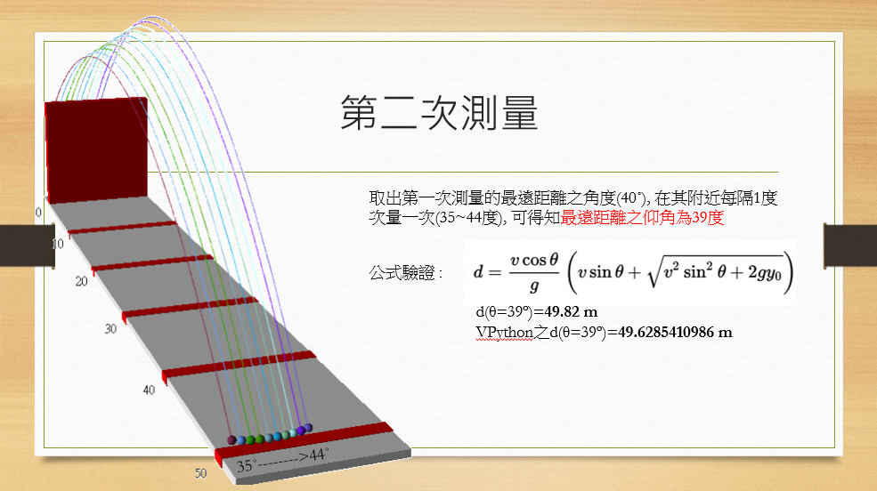
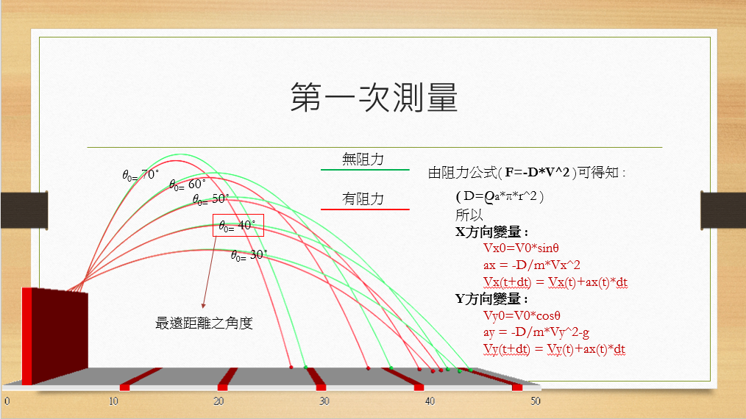
教案介紹 – 力學 http://faculty.ndhu.edu.tw/~wcy2/wcy2.SimForFun.html
學生作業範例 （2016 暑期班 光電三 陶柏年）

Slide 28
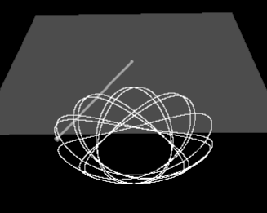
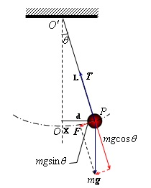


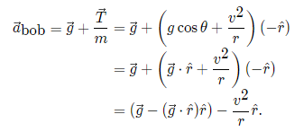
教案介紹 – 力學 http://faculty.ndhu.edu.tw/~wcy2/wcy2.SimForFun.html
向量計算：單擺運動
  向量計算
    直接以向量計算，不要算純量，運動軌跡直接就是三維的
向量計算可以直接得到三維軌跡
http://www2.nsysu.edu.tw/physdemo-high/oldVersion/2012/2/2.htm

Slide 29


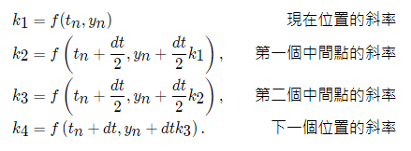
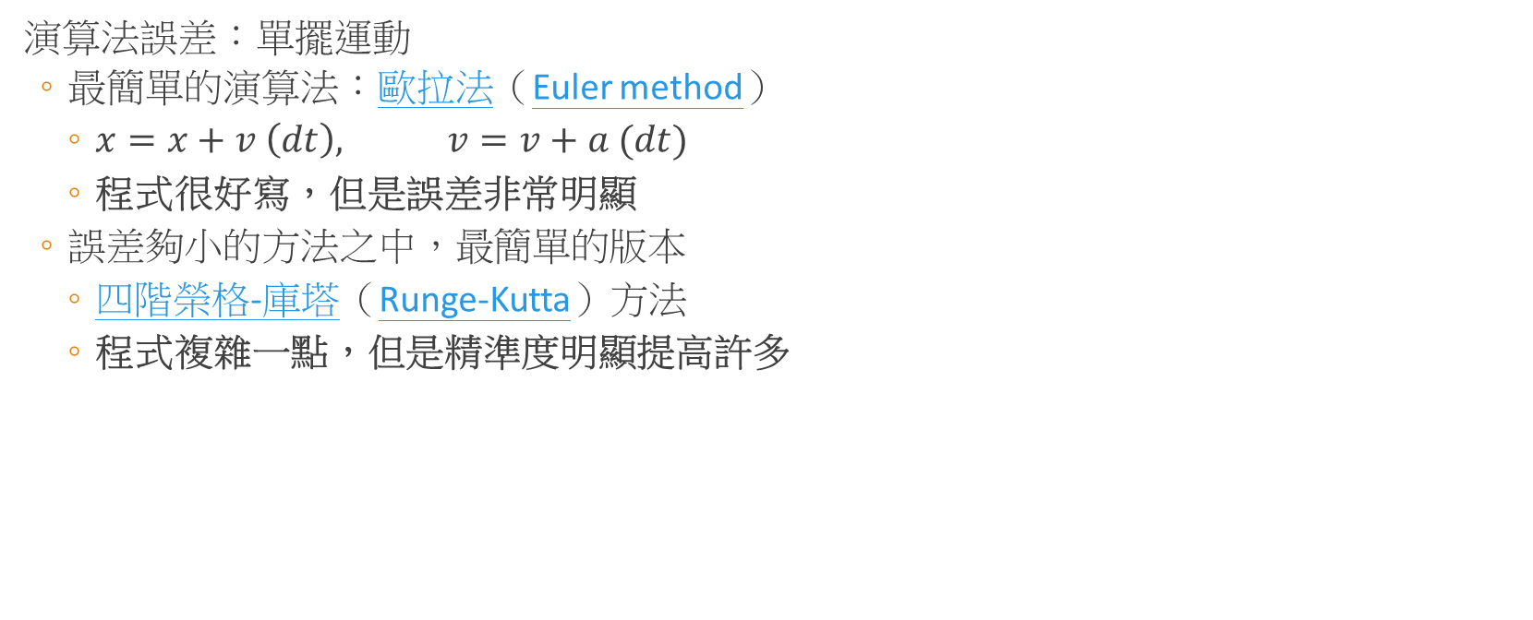
教案介紹 – 力學 http://faculty.ndhu.edu.tw/~wcy2/wcy2.SimForFun.html
演算法誤差：單擺運動
  最簡單的演算法：歐拉法（Euler method）
    $x=x+v \left(dt\right), v=v+a (dt)$
    程式很好寫，但是誤差非常明顯
  誤差夠小的方法之中，最簡單的版本
    四階榮格-庫塔（Runge-Kutta）方法
    程式複雜一點，但是精準度明顯提高許多
四階榮格-庫塔方法
讓學生認識到演算法本身的限制，就像實驗儀器的系統誤差一樣無可避免

Slide 30
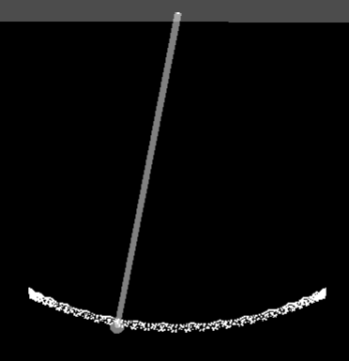
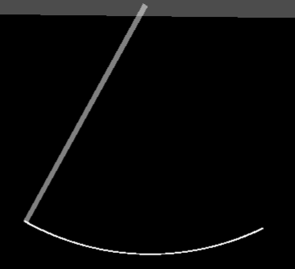
教案介紹 – 力學 http://faculty.ndhu.edu.tw/~wcy2/wcy2.SimForFun.html
歐拉法
四階榮格-庫塔法
選擇較好的演算法才能讓計算結果較可靠（Wikipedia Runge-Kutta）

Slide 31
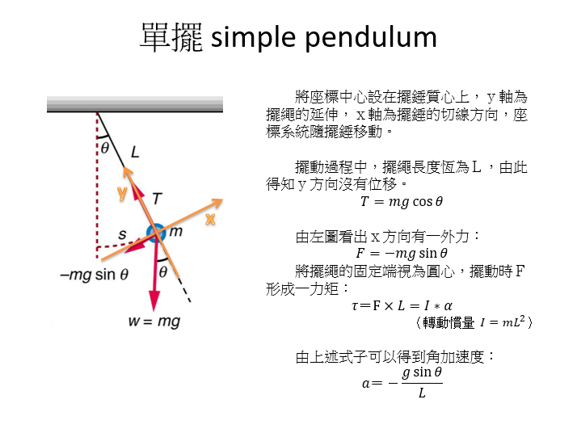
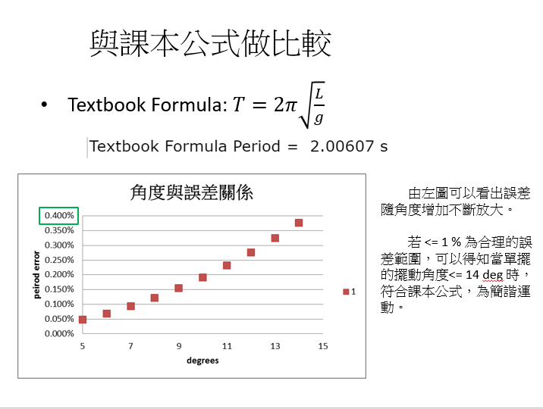
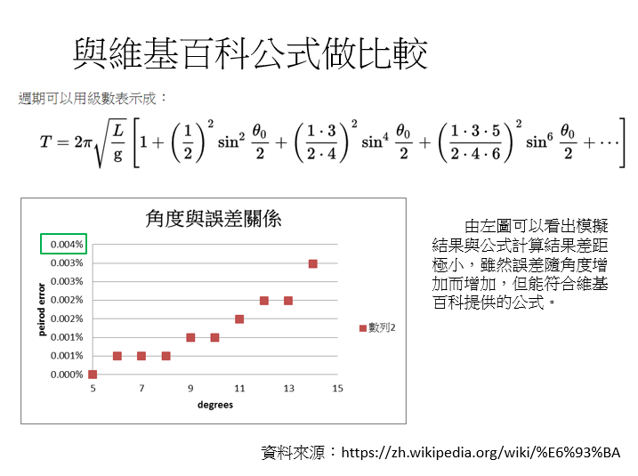
教案介紹 – 力學 http://faculty.ndhu.edu.tw/~wcy2/wcy2.SimForFun.html
學生作業範例 （2016 秋季班 資工一 陳宗伯、林欣儀、Maria Elsa）
學生可以做較貼近實際的探討

Slide 32
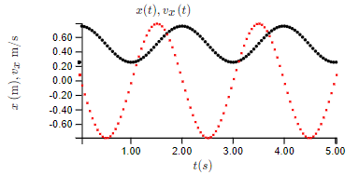
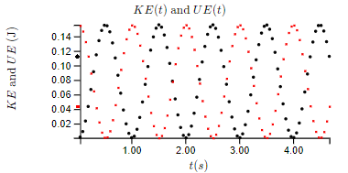
教案介紹 – 力學 http://faculty.ndhu.edu.tw/~wcy2/wcy2.SimForFun.html
資料繪圖：以彈簧運動為例

Slide 33
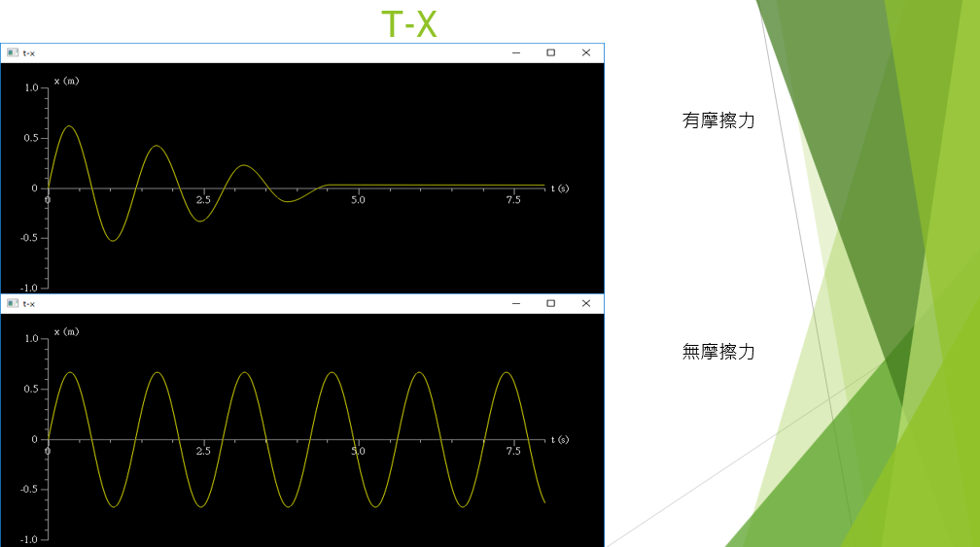
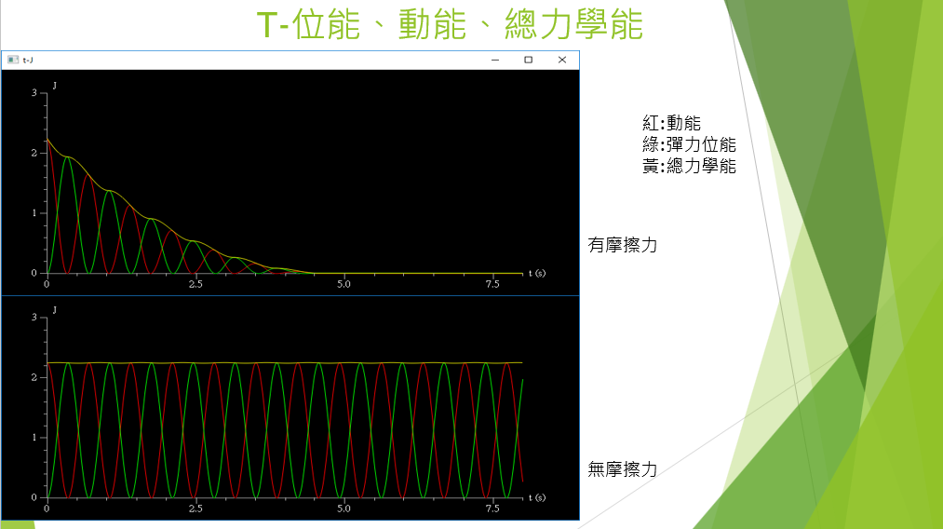
教案介紹 – 力學 http://faculty.ndhu.edu.tw/~wcy2/wcy2.SimForFun.html
學生作業範例：簡諧運動 （2016 秋季班 物理五 陳XX）
學生可以很容易做出數據圖

Slide 34
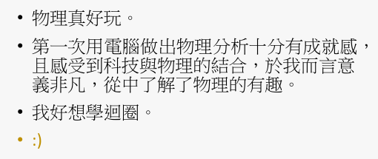
學生回饋
成就感可進一步刺激學習欲望

Slide 35

教案介紹
電磁學：靜止的電荷（單一、群聚成球狀）
http://faculty.ndhu.edu.tw/~wcy2/wcy2.SimEM.html
大一普物程度
Maxwell’s equations

Slide 36
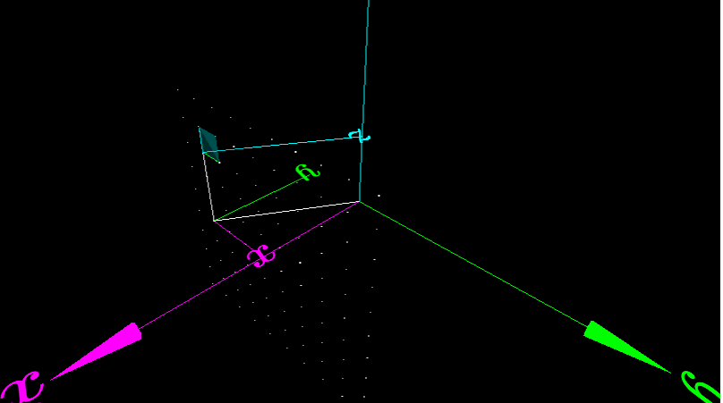
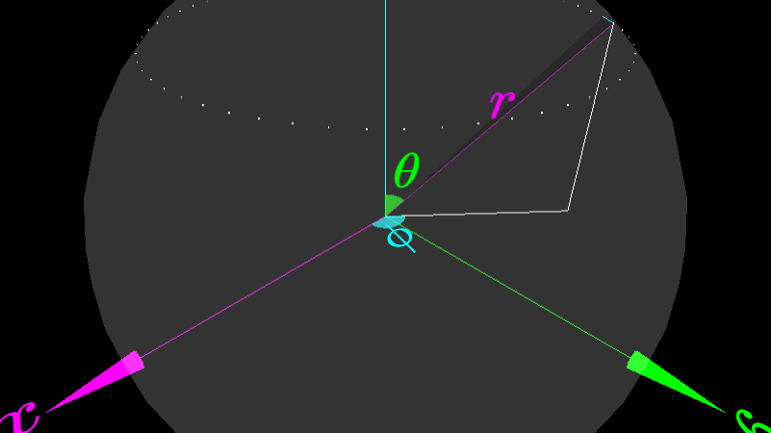
教案介紹 – 電磁學 http://faculty.ndhu.edu.tw/~wcy2/wcy2.SimEM.html
座標系介紹 – 動畫演示

Slide 37

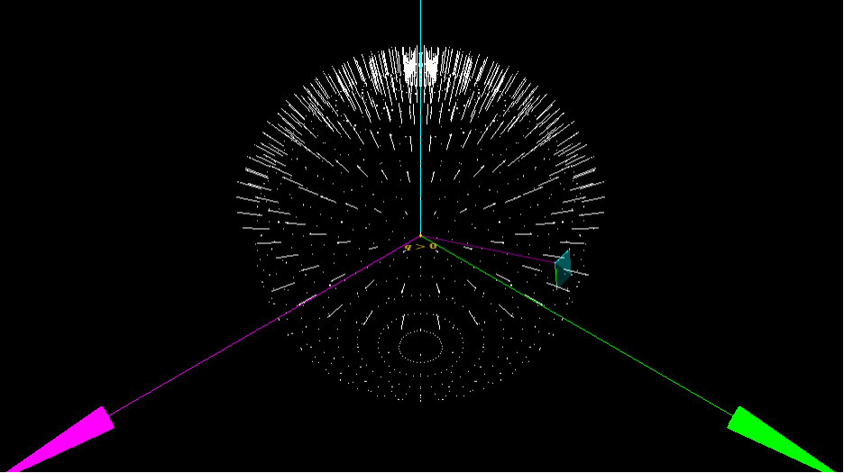
教案介紹 – 電磁學 http://faculty.ndhu.edu.tw/~wcy2/wcy2.SimEM.html
單個靜止電荷的電場分布

Slide 38
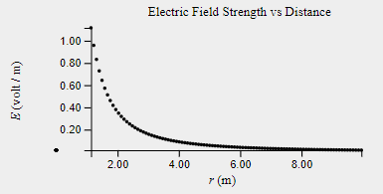
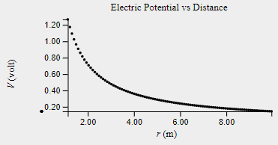


教案介紹 – 電磁學 http://faculty.ndhu.edu.tw/~wcy2/wcy2.SimEM.html
單個靜止電荷的電場與電位勢隨距離的關係

Slide 39
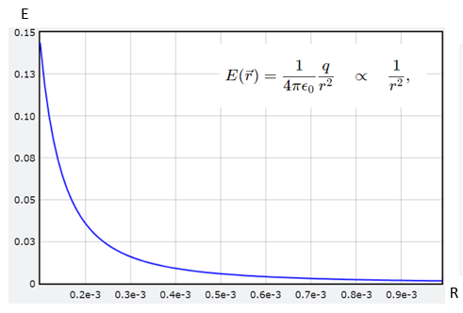
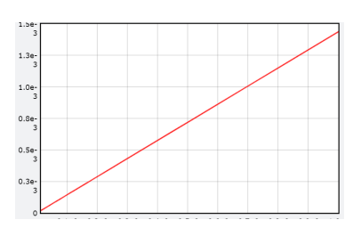
教案介紹 – 電磁學 http://faculty.ndhu.edu.tw/~wcy2/wcy2.SimEM.html
單個靜止電荷的電場與電位勢隨距離的關係
2021春季班 資工一 謝易臻
2021春季班 資工一 余采軒
有好用的工具，學生就容易自行發揮

Slide 40
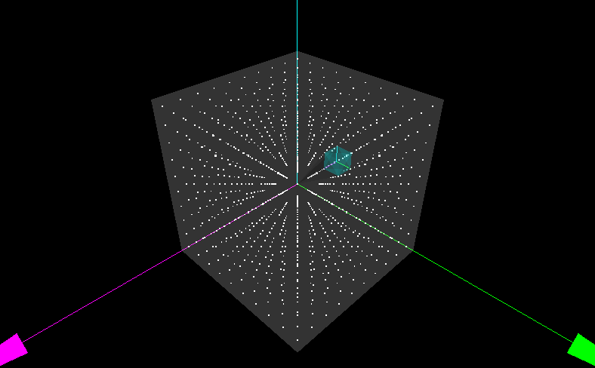
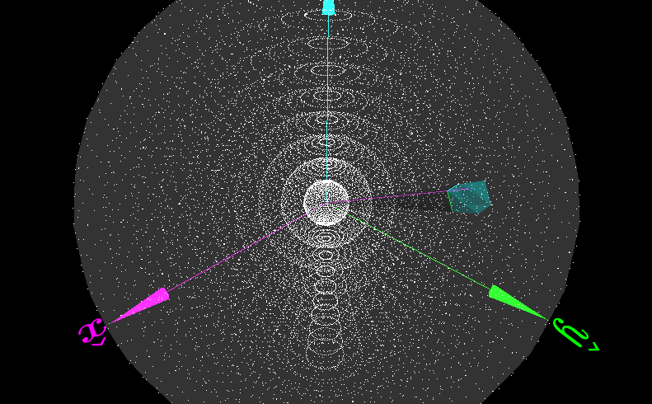
教案介紹 – 電磁學 http://faculty.ndhu.edu.tw/~wcy2/wcy2.SimEM.html
積分概念 – 動畫演示

Slide 41

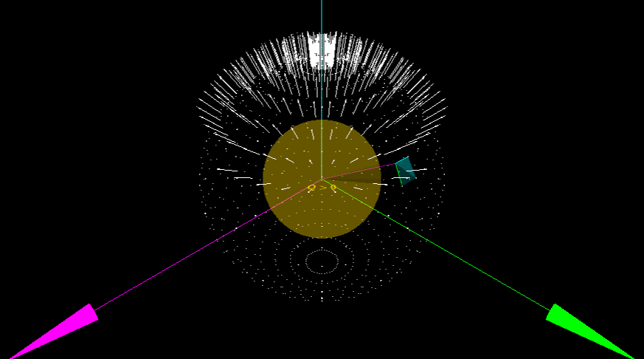
教案介紹 – 電磁學 http://faculty.ndhu.edu.tw/~wcy2/wcy2.SimEM.html
群聚成球狀的靜止電荷電場分布

Slide 42
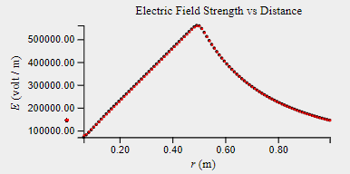
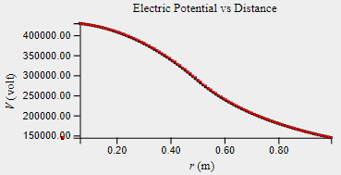


教案介紹 – 電磁學 http://faculty.ndhu.edu.tw/~wcy2/wcy2.SimEM.html
群聚成球狀的靜止電荷電場與電位勢隨距離的關係

Slide 43

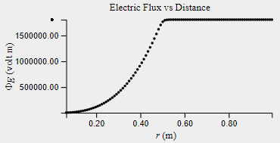
教案介紹 – 電磁學 http://faculty.ndhu.edu.tw/~wcy2/wcy2.SimEM.html
靜止的電荷：靜電場的高斯定律

Slide 44
教案介紹
電磁學：等速移動的電荷（細直導線、粗直導線）
http://faculty.ndhu.edu.tw/~wcy2/wcy2.SimEM.html

Slide 45
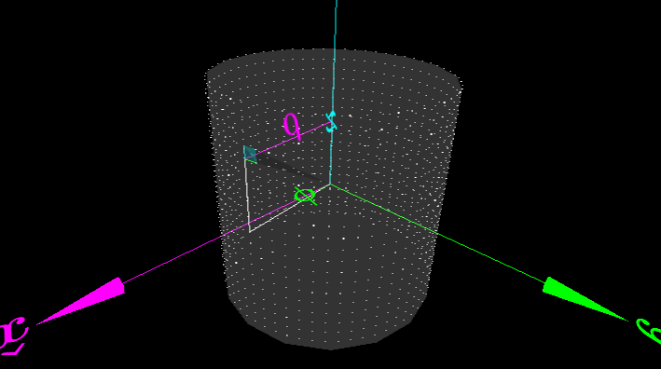
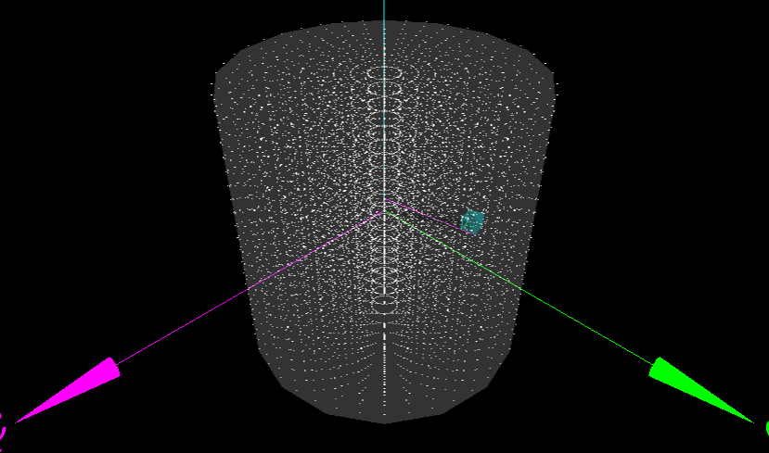
教案介紹 – 電磁學 http://faculty.ndhu.edu.tw/~wcy2/wcy2.SimEM.html
圓柱座標系介紹與積分概念 – 動畫演示

Slide 46
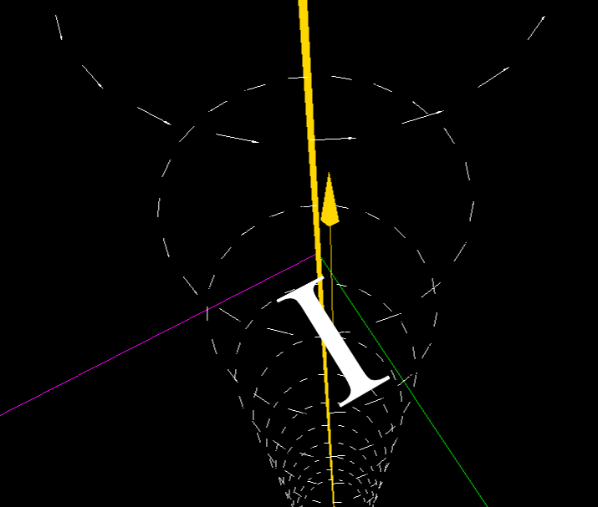


教案介紹 – 電磁學 http://faculty.ndhu.edu.tw/~wcy2/wcy2.SimEM.html
等速移動的電荷 – 細長直導線的磁場

Slide 47
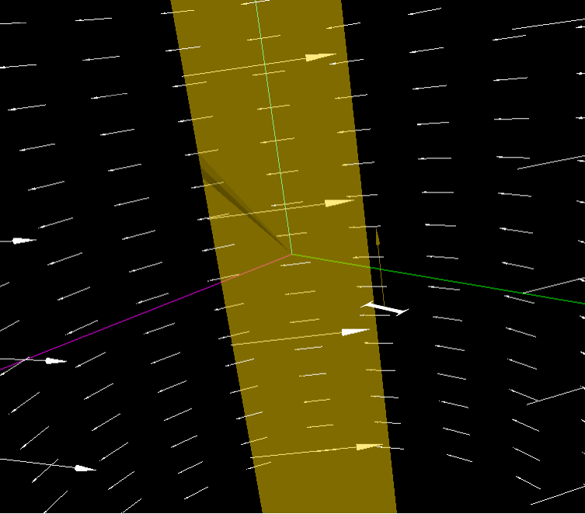

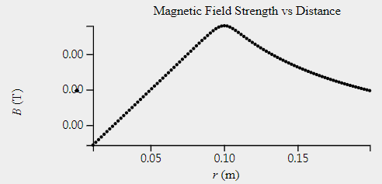
教案介紹 – 電磁學 http://faculty.ndhu.edu.tw/~wcy2/wcy2.SimEM.html
等速移動的電荷 – 粗長直導線的磁場

Slide 48

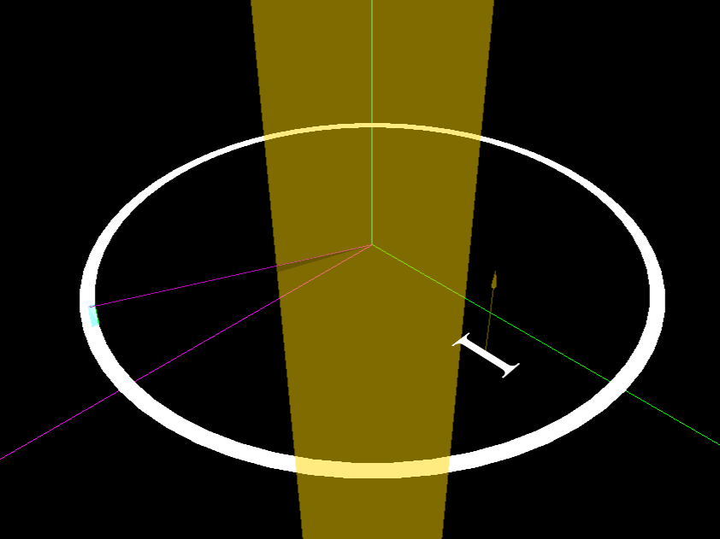
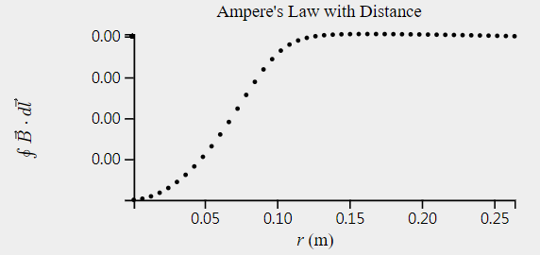
教案介紹 – 電磁學 http://faculty.ndhu.edu.tw/~wcy2/wcy2.SimEM.html
等速移動的電荷 – 安培定律

Slide 49
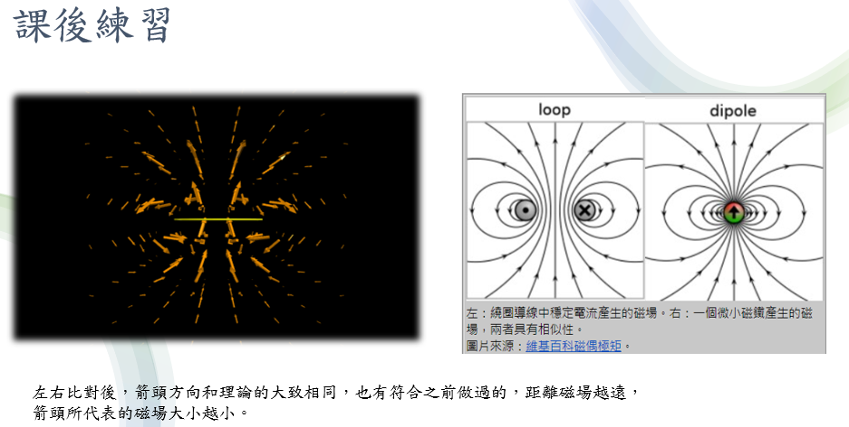

教案介紹 – 電磁學 http://faculty.ndhu.edu.tw/~wcy2/wcy2.SimEM.html
等速移動的電荷 – 微小線圈與微小磁偶極（2021春季班 資工一 謝易臻）

Slide 50
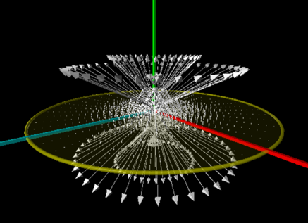
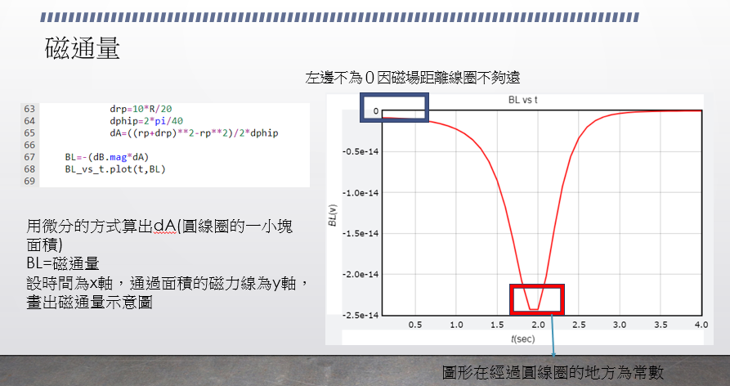
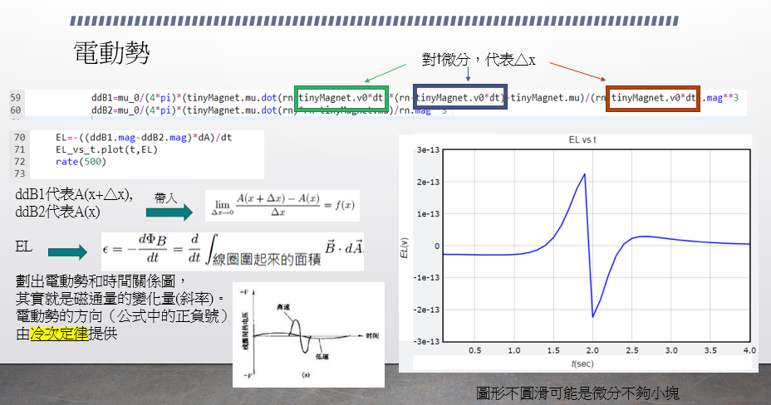

教案介紹 – 電磁學 http://faculty.ndhu.edu.tw/~wcy2/wcy2.SimEM.html
等速移動的小磁鐵 – 法拉第定律（2021春季班 材料一 許采蓁）
此學期有三位同學獨力完成，過去都是僅一、兩組完成（三人一組）
Notes:
主要差異在於【增加即時計算動畫演示】、【增加積分概念動畫】、【加強各教案說明】、【增加安培定律及磁偶及矩教案】

Slide 51
困境
有意願自己進階的學生越來越少
最近兩年第二階段課程修課人數不足
該如何調整？AI？BI？
黃仁勳建議年輕人不要再學寫程式，個人認同他的觀點

Slide 52
結論
電腦數值模擬可以讓學生自行確認物理概念是否正確，激發學習興趣，提高學習效果。對於理工科學生，特別是對代數掌握較差的學生，確實有很大的幫助。
完全放任學生自學需要更長時間才有明顯效果，可能是學生自學經驗不足之故。要在短時間內有效，教師必須給予適度引導。
考試成績好的學生未必喜歡或者擅長，不必勉強此類學生改變學習方式。
動畫版教案有助於學生理解。
下一步：如何善用 AI 輔助學習？

